Slide 1
虚拟电厂的优化运行
曹书俊 华海洲 刘琎 朱思丞
2024年5月31日

Slide 2
目 录
CONTENTS
1
问题背景
2
数学建模
虚拟电厂的优化运行
3
算法实现
4
结果分析

Slide 3
1
多能系统
问题背景
虚拟电厂

Slide 4
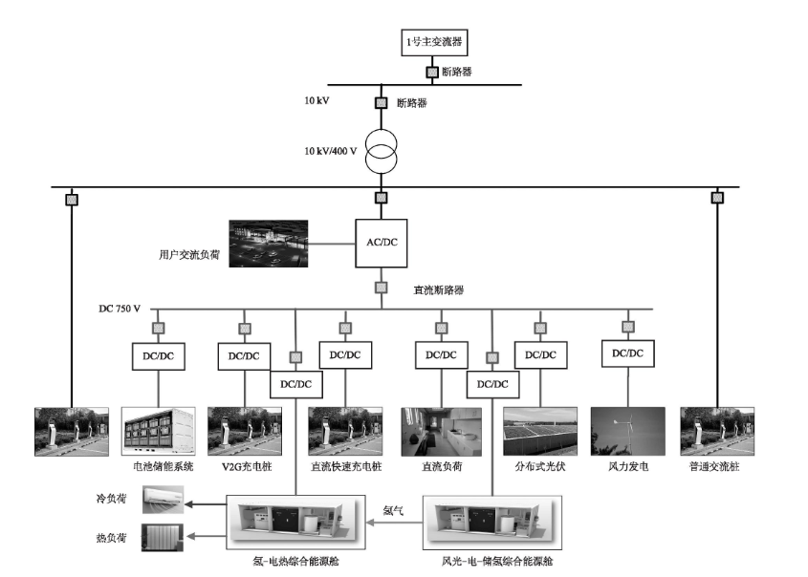
问题背景
数学建模
算法实现
结果分析
多能系统
多能源系统是指冷热电气水等多种能源系统在能源生产、传输、消耗等环节耦合而形成的一种新的能源系统观。其具有以下优势：
提高能源利用效率：通过协调和优化系统内的各种能源资源，可以避免能源的浪费和低效利用。
降低能源消耗：通过合理的规划和配置能源资源，可以减少不必要的能源消耗，降低对环境的影响。
增强系统的稳定性：通过优化调度，可以有效地应对系统内的实时能源需求变化和不确定性因素，增强系统的稳定性。
Notes:
国家计算机病毒应急处理中心https://www.cverc.org.cn/

Slide 5
问题背景
数学建模
算法实现
结果分析
多能系统
题中的多能工业园区可通过调整园区内的各发电设备，在实现园区内负荷平衡的基础上参与辅助服务市场，为电力系统提供灵活性，赚取辅助服务收益，同时提升电力系统运行的安全性、经济性。然而，由于综合能源系统是一种有较多变量、特性复杂、随机性强、多时间尺度的非线性系统，其规划问题较传统能源规划问题更为复杂。
Notes:
国家计算机病毒应急处理中心https://www.cverc.org.cn/

Slide 6
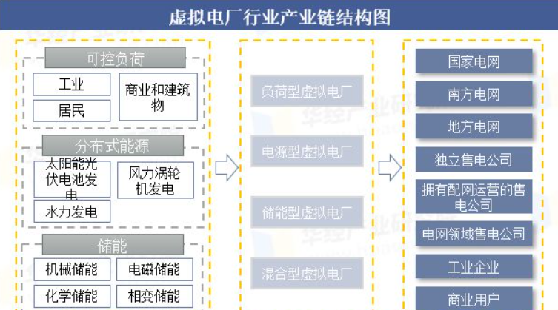
问题背景
数学建模
算法实现
结果分析
虚拟电厂
虚拟电厂是一种通过先进信息通信技术和软件系统，实现分布式电源、储能系统、可控负荷、电动汽车等分布式能源资源的聚合和协调优化，以作为一个特殊电厂参与电力市场和电网运行的电源协调管理系统。它并不是真正意义上的发电厂，而是一种智能电网技术，通过通信和聚合的方式，将分散的能源资源整合起来，参与电网运行，实现能源的高效利用和共享。
Notes:
国家计算机病毒应急处理中心https://www.cverc.org.cn/

Slide 7
问题背景
数学建模
算法实现
结果分析
多能园区相当于虚拟电厂中的上游部分，通过对电网发布的调峰需求做出响应来获得相应的经济利益。
本题通过调控园区内的内燃机、溴化锂、燃气锅炉、电制冷机、直燃机、蓄电池、光伏发电等资源同时考虑电网分时电价、调峰需求等的影响，设计合理方案，使运营成本最低。
Notes:
国家计算机病毒应急处理中心https://www.cverc.org.cn/

Slide 8
2
约束条件
数学建模
目标函数

Slide 9
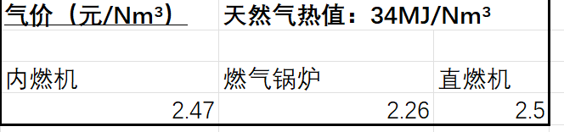
问题背景
数学建模
算法实现
结果分析
元件约束
Notes:
国家计算机病毒应急处理中心https://www.cverc.org.cn/

Slide 10
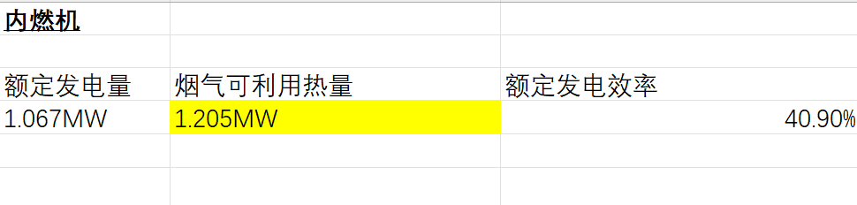
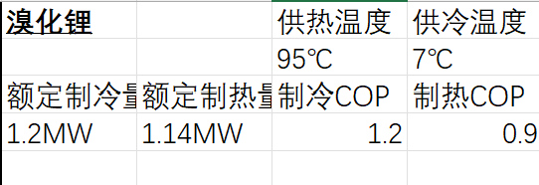
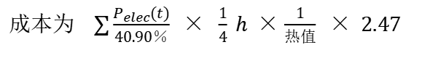
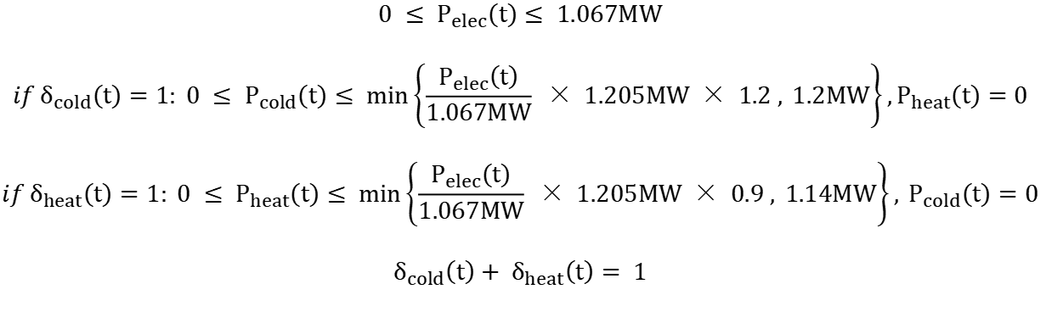
问题背景
数学建模
算法实现
结果分析
元件约束
1.内燃机——溴化锂三联系统
$$0 ≤ P_{elec}（t）≤ 1.067MW$$
$$if δ_{cold}\left(t\right)=1: 0 ≤ P_{cold}（t）≤ min\left\{\frac{P_{elec}（t）}{1.067MW} × 1.205MW × 1.2 , 1.2MW\right\},P_{heat}（t）=0$$
$$if δ_{heat}\left(t\right)=1: 0 ≤ P_{heat}（t）≤ min\left\{\frac{P_{elec}（t）}{1.067MW} × 1.205MW × 0.9 , 1.14MW\right\}, P_{cold}（t）=0$$
$$δ_{cold}\left(t\right)+ δ_{heat}\left(t\right)= 1$$
成本为 $\sum{\frac{P_{elec}(t)}{40.90％} × \frac{1}{4} h ×\frac{1}{热值}} × 2.47$
Notes:
国家计算机病毒应急处理中心https://www.cverc.org.cn/

Slide 11
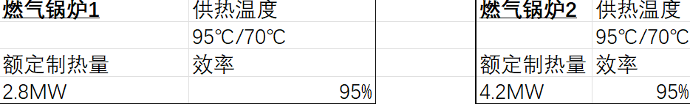
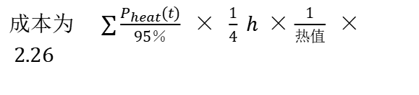

问题背景
数学建模
算法实现
结果分析
元件约束
2.燃气锅炉（2台）
$$0 ≤ P_{heat}（t） ≤ 7MW$$
成本为$\sum{\frac{P_{heat}(t)}{95％} × \frac{1}{4} h ×\frac{1}{热值}} × 2.26$
Notes:
国家计算机病毒应急处理中心https://www.cverc.org.cn/

Slide 12
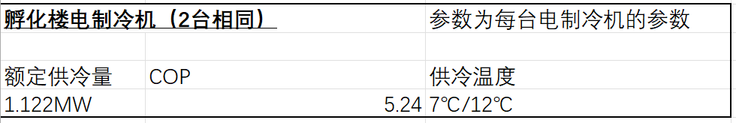
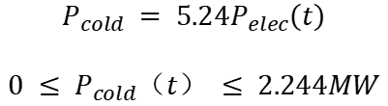
问题背景
数学建模
算法实现
结果分析
元件约束
3.孵化楼电制冷机（2台）
$$P_{cold} = 5.24P_{elec}（t）$$
$$0 ≤ P_{cold}（t） ≤ 2.244MW$$
Notes:
国家计算机病毒应急处理中心https://www.cverc.org.cn/

Slide 13
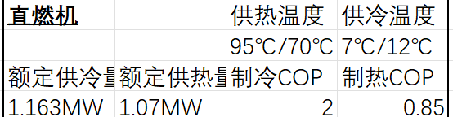
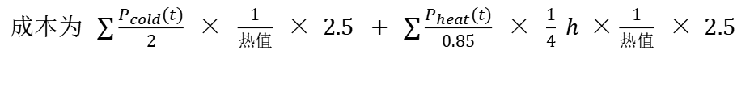
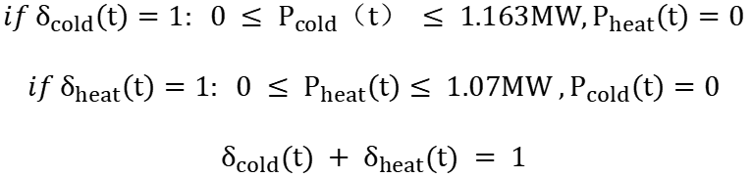
问题背景
数学建模
算法实现
结果分析
元件约束
4.直燃机
$$if δ_{cold}\left(t\right)=1: 0 ≤ P_{cold}（t） ≤ 1.163MW,P_{heat}（t）=0$$
$$if δ_{heat}\left(t\right)=1: 0 ≤ P_{heat}（t）≤ 1.07MW ,P_{cold}（t）=0$$
$$δ_{cold}(t) + δ_{heat}(t) = 1$$
成本为$\sum{\frac{P_{cold}(t)}{2} × \frac{1}{热值}} × 2.5 + \sum{\frac{P_{heat}(t)}{0.85} × \frac{1}{4} h ×\frac{1}{热值}} × 2.5$
Notes:
国家计算机病毒应急处理中心https://www.cverc.org.cn/

Slide 14
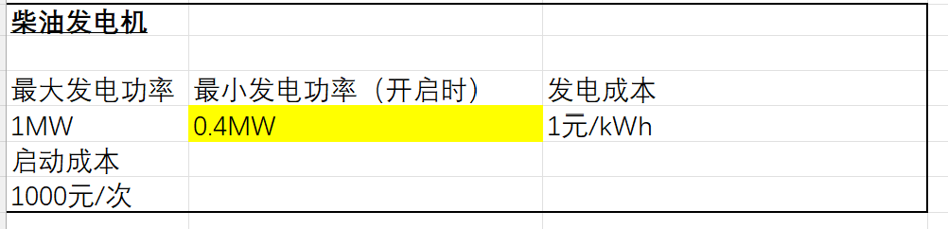
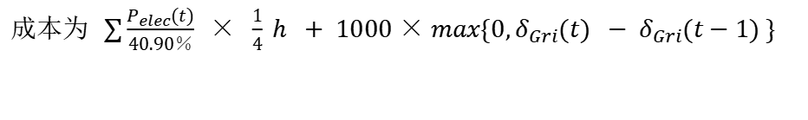

问题背景
数学建模
算法实现
结果分析
元件约束
5.柴油发电机
$$if δ_{Gri}\left(t\right)=1: 0.4MW ≤ P_{elec}（t）≤ 1MW$$
$$if δ_{Gri}\left(t\right)=1:P_{elec}（t）=0$$
成本为$\sum{\frac{P_{elec}(t)}{40.90％} × \frac{1}{4} h + 1000×max\{0,δ_{Gri}(t) − δ_{Gri}(t−1) \}}$
Notes:
国家计算机病毒应急处理中心https://www.cverc.org.cn/

Slide 15
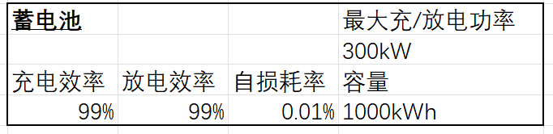

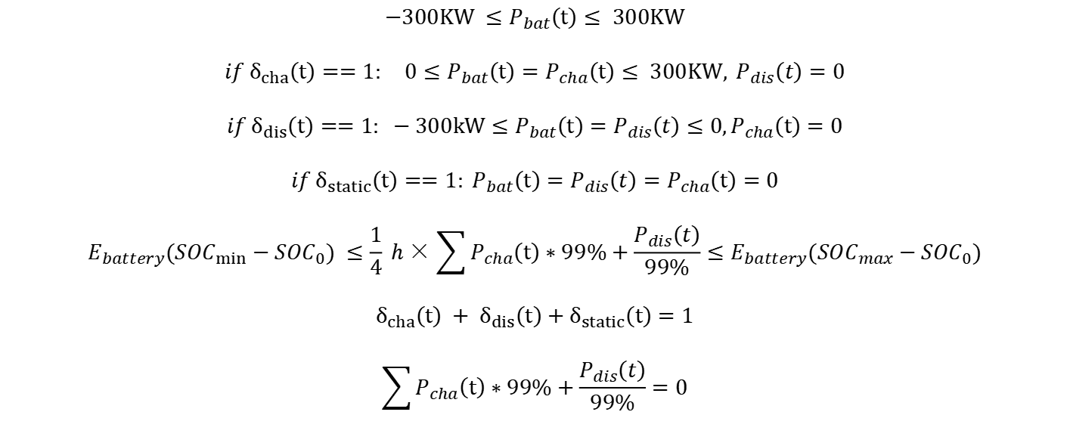
问题背景
数学建模
算法实现
结果分析
元件约束
6.储能
$$−300KW ≤P_{bat}\left(t\right)≤ 300KW$$
$$if δ_{cha}\left(t\right)==1: 0≤P_{bat}\left(t\right)=P_{cha}\left(t\right)≤ 300KW, P_{dis}\left(t\right)=0$$
$$if δ_{dis}\left(t\right)==1: −300kW≤{P_{bat}\left(t\right)=P}_{dis}\left(t\right)≤0,P_{cha}\left(t\right)=0$$
$$if δ_{static}\left(t\right)==1: {P_{bat}\left(t\right)=P}_{dis}\left(t\right)=P_{cha}\left(t\right)=0$$
$$E_{battery}({SOC}_{min}−{SOC}_{0}) ≤\frac{1}{4} h×\sum{P_{cha}\left(t\right)∗99\%+\frac{P_{dis}\left(t\right)}{99\%}≤E_{battery}({SOC}_{max}−{SOC}_{0})}$$
$$δ_{cha}\left(t\right) + δ_{dis}\left(t\right)+δ_{static}\left(t\right)=1$$
$$\sum{P_{cha}\left(t\right)∗99\%+\frac{P_{dis}\left(t\right)}{99\%}=0}$$
$E_{battery}$:蓄电池容量
SOC：现有储能占容量的比例
Notes:
国家计算机病毒应急处理中心https://www.cverc.org.cn/

Slide 16

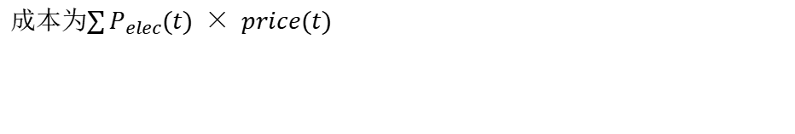
问题背景
数学建模
算法实现
结果分析
元件约束
7.联络线
$$P_{elec}(t) ≥ 0$$
成本为$\sum{P_{elec}(t) × price(t)}$
8.光伏
$$0 ≤ P（t） ≤ P_{predict}(t)$$
Notes:
国家计算机病毒应急处理中心https://www.cverc.org.cn/

Slide 17
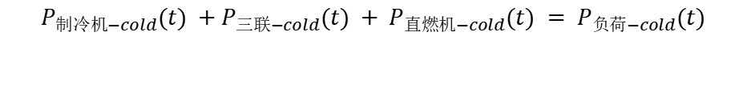
问题背景
数学建模
算法实现
结果分析
功率平衡约束
电功率平衡：
$$P_{光伏}\left(t\right)+P_{联络线}\left(t\right)+ P_{三联−elec}\left(t\right)+P_{柴油}\left(t\right)= P_{负荷−elec}\left(t\right)+P_{制冷机−elec}\left(t\right)+P_{bat}\left(t\right)$$
冷功率平衡：
$$P_{制冷机−cold}(t) +P_{三联−cold}(t) + P_{直燃机−cold}(t) = P_{负荷−cold}(t)$$
热功率平衡：
$$P_{三联−heat}(t) +P_{锅炉−heat}(t) + P_{直燃机−heat}(t) = P_{负荷−heat}(t)$$
Notes:
国家计算机病毒应急处理中心https://www.cverc.org.cn/

Slide 18
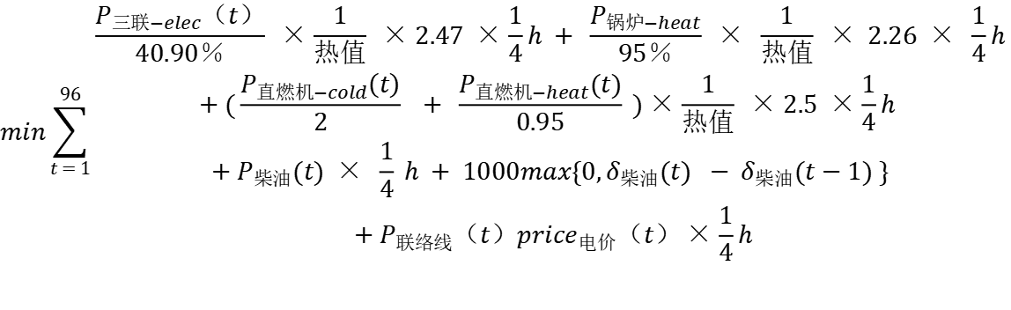
问题背景
数学建模
算法实现
结果分析
目标函数
1.基准曲线求取：
$$min\sum_{t = 1}^{96}{\begin{aligned}\frac{P_{三联−elec}（t）}{40.90％} ×\frac{1}{热值} ×2.47 ×\frac{1}{4}h + \frac{P_{锅炉−heat}}{95％} × \frac{1}{热值} × 2.26 × \frac{1}{4}h \\ + (\frac{P_{直燃机−cold}（t）}{2} + \frac{P_{直燃机−heat}(t)}{0.95} )×\frac{1}{热值} ×2.5 ×\frac{1}{4}h \\ + P_{柴油}(t) × \frac{1}{4} h + 1000max\{0,δ_{柴油}(t) − δ_{柴油}(t−1) \} \\ + P_{联络线}（t）{price}_{电价}（t）×\frac{1}{4}h\end{aligned}}$$
Notes:
国家计算机病毒应急处理中心https://www.cverc.org.cn/

Slide 19
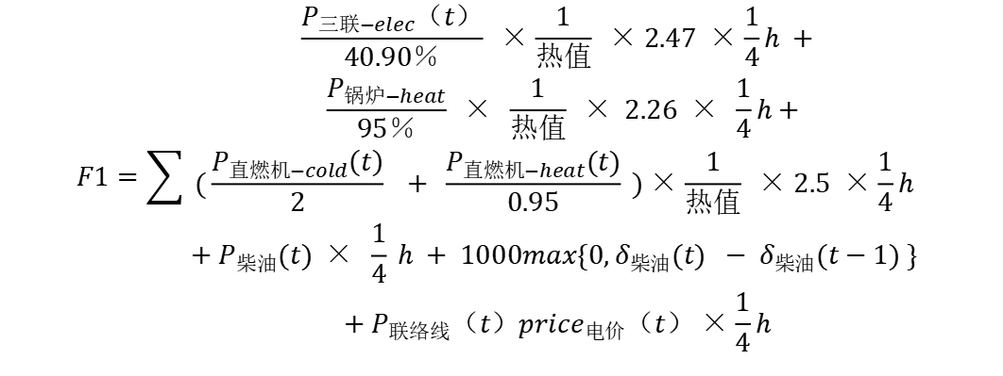
问题背景
数学建模
算法实现
结果分析
目标函数
2.削峰：
电网不提供补贴时间段：
$$F1=\sum{\begin{aligned}\frac{P_{三联−elec}（t）}{40.90％} ×\frac{1}{热值} ×2.47 ×\frac{1}{4}h + \\ \frac{P_{锅炉−heat}}{95％} × \frac{1}{热值} × 2.26 × \frac{1}{4}h+ \\ (\frac{P_{直燃机−cold}（t）}{2} + \frac{P_{直燃机−heat}(t)}{0.95} )×\frac{1}{热值} ×2.5 ×\frac{1}{4}h \\ + P_{柴油}(t) × \frac{1}{4} h + 1000max\{0,δ_{柴油}(t) − δ_{柴油}(t−1) \} \\ + P_{联络线}（t）{price}_{电价}（t）×\frac{1}{4}h\end{aligned}}$$
Notes:
国家计算机病毒应急处理中心https://www.cverc.org.cn/

Slide 20

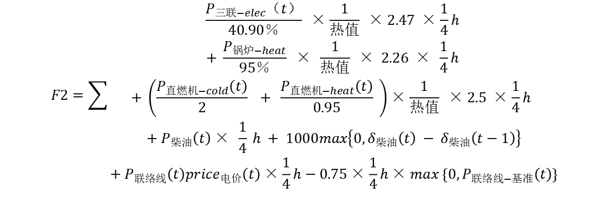
问题背景
数学建模
算法实现
结果分析
目标函数
2.削峰：
电网提供补贴时间段：
$$F2=\sum{\begin{aligned}\frac{P_{三联−elec}（t）}{40.90％} ×\frac{1}{热值} ×2.47 ×\frac{1}{4}h \\ + \frac{P_{锅炉−heat}}{95％} × \frac{1}{热值} × 2.26 × \frac{1}{4}h \\ + \left(\frac{P_{直燃机−cold}（t）}{2} + \frac{P_{直燃机−heat}\left(t\right)}{0.95} \right)×\frac{1}{热值} ×2.5 ×\frac{1}{4}h \\ + P_{柴油}\left(t\right)× \frac{1}{4} h + 1000max\left\{0,δ_{柴油}\left(t\right) − δ_{柴油}\left(t−1\right)\right\} \\ + P_{联络线}（t）{price}_{电价}（t）×\frac{1}{4}h−0.75×\frac{1}{4}h×max \{0,P_{联络线−基准}（t）\}\end{aligned}}$$
$$minF1+F2$$
Notes:
国家计算机病毒应急处理中心https://www.cverc.org.cn/

Slide 21
问题背景
数学建模
算法实现
结果分析
目标函数
3.光伏出力提高十倍：将十倍的光伏出力代入求取基准曲线的方程求取即可
4.购置储能（不考虑辅助服务）：改变电池的最大容量和充放电功率，直至成本不再降低，记下此时的储能容量即可
5.购置储能后考虑辅助服务：按照原来求取削峰的方法，将改变后的储能以及重新求取出的基准曲线代入即可
Notes:
国家计算机病毒应急处理中心https://www.cverc.org.cn/

Slide 22
3
求解方法
算法实现
算力分析

Slide 23
问题背景
数学建模
算法实现
结果分析
CPLEX求解器
——IBM® ILOG® CPLEX Optimizer
CPLEX是一款由IBM开发的数学规划求解器，IBM ILOG CPLEX 提供了用于求解线性规划 (LP) 和相关问题的 C、C++、Java、.NET 和 Python 库。 具体而言，它求解线性或二次约束优化问题，其中，要优化的目标可表达为线性函数或凸二次函数。 模型中的变量可声明为连续变量，或进一步约束为只能具有整数值。
本次任务是具有线性目标的混合整数规划， 称为混合整数线性规划或MILP。
对于MLIP问题，CPLEX使用分支定界法（Branch and Bound）和割平面法（Cutting Plane），并结合启发式搜索（Heuristics）和局部搜索（Local Search）技术来提高求解效率。这些方法可以帮助求解器探索解空间并找到最优或近似最优解。
Notes:
国家计算机病毒应急处理中心https://www.cverc.org.cn/

Slide 24
问题背景
数学建模
算法实现
结果分析
优点
可靠性：稳定的算法、严格的测试、强大的错误处理机制、高精度的计算和广泛的实际应用经验保证了cplex求解结果的准确可靠。
性能：CPLEX在解决线性规划（LP）、混合整数规划（MIP）、二次规划（QP）和二次约束规划（QCP）等问题上具有极高的效率。
处理大规模问题：能够处理非常大型的数学规划问题，特别适用于具有大量变量和约束的复杂问题。
Notes:
国家计算机病毒应急处理中心https://www.cverc.org.cn/

Slide 25
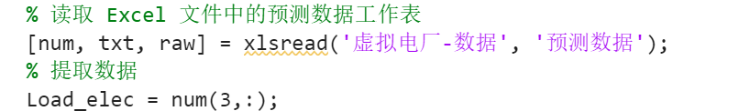
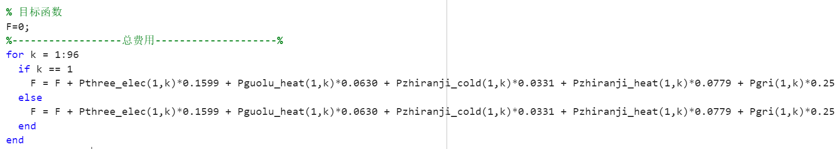

问题背景
数学建模
算法实现
结果分析
数据读入
建立约束
确立目标函数
求解器求解，得到优化结果
Notes:
国家计算机病毒应急处理中心https://www.cverc.org.cn/

Slide 26
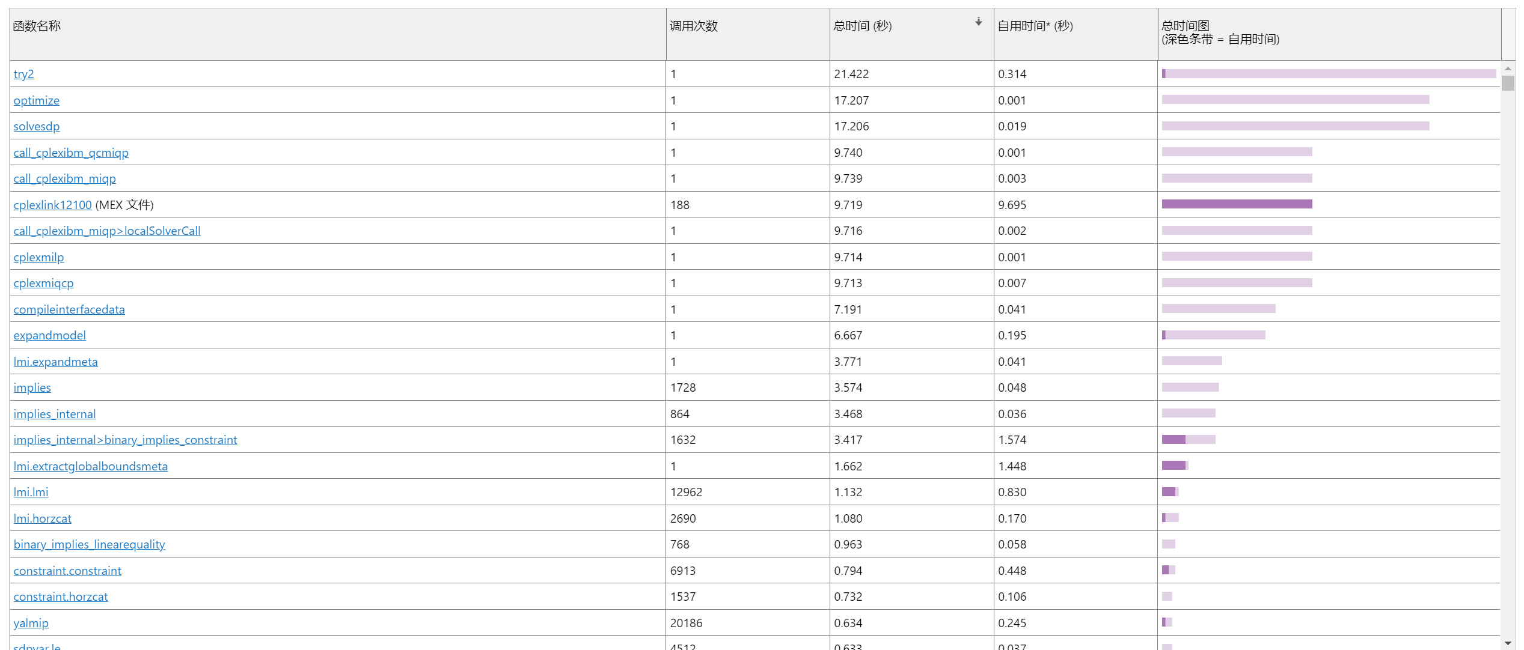
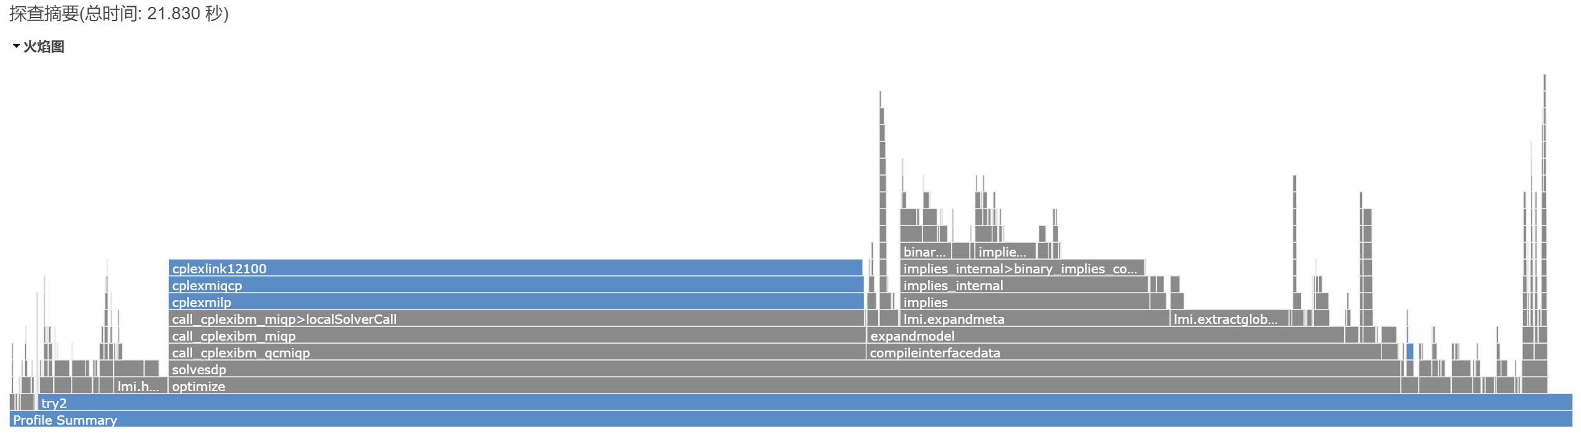
问题背景
数学建模
算法实现
结果分析
运行时间
Notes:
国家计算机病毒应急处理中心https://www.cverc.org.cn/

Slide 27
问题背景
数学建模
算法实现
结果分析
为什么没有采用启发式算法？
1.该问题为日前优化问题，对求解速度要求不高。
2. 容易找到理论最优解。
Notes:
国家计算机病毒应急处理中心https://www.cverc.org.cn/

Slide 28
4
出力曲线
结果分析
储能
削峰补贴

Slide 29
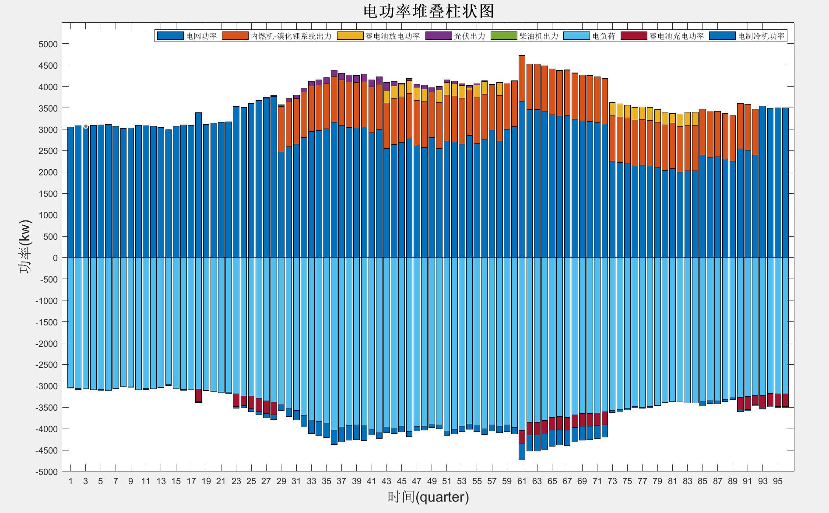
问题背景
数学建模
算法实现
结果分析
一、无补贴，无光伏增加，无储能增加
1. 电网出力
2. 三联系统满负荷出力出热，电制冷机出冷
2. 柴油机不出力
电网电价：0.37~0.98元/kWh
三联系统电价：0.6元/kWh，烟气可利用
柴油机电价：1元/kWh，有开机费
总成本： 59324 元/天
Notes:
国家计算机病毒应急处理中心https://www.cverc.org.cn/

Slide 30
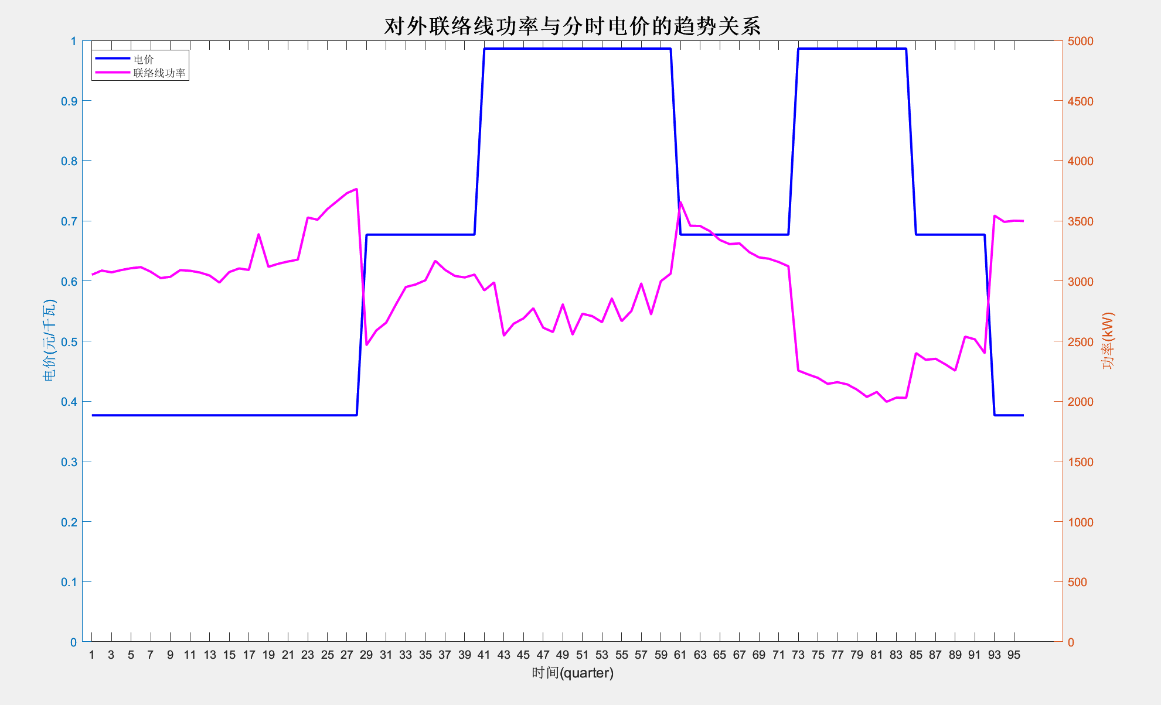
问题背景
数学建模
算法实现
结果分析
一、无补贴，无光伏增加，无储能增加
联络线功率与电价反相关
Notes:
国家计算机病毒应急处理中心https://www.cverc.org.cn/

Slide 31
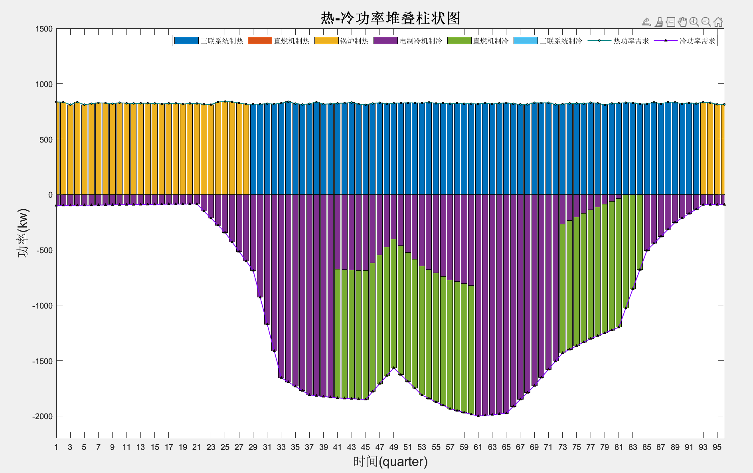
问题背景
数学建模
算法实现
结果分析
一、无补贴，无光伏增加，无储能增加
三联系统出力制热，电制冷机和直燃机制冷
三联系统制冷制热无成本
锅炉制热成本：0.25元/kWh
直燃机制热成本：0.3元/kWh，制冷成本：0.13元/kWh
制冷机制冷成本：0.07~0.18元/kWh
Notes:
国家计算机病毒应急处理中心https://www.cverc.org.cn/

Slide 32
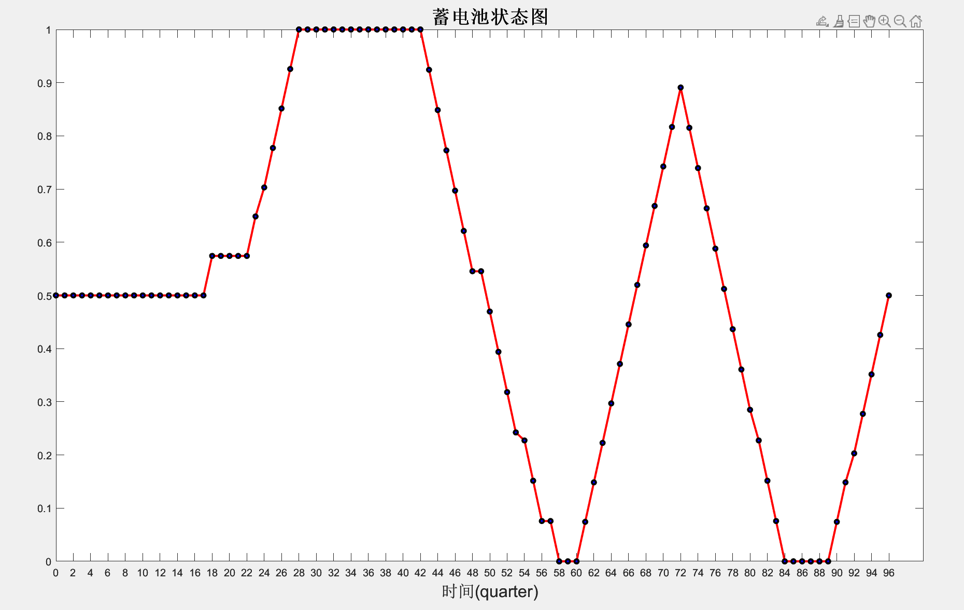
问题背景
数学建模
算法实现
结果分析
一、无补贴，无光伏增加，无储能增加
电价低时充电，电价高时放电
Notes:
国家计算机病毒应急处理中心https://www.cverc.org.cn/

Slide 33
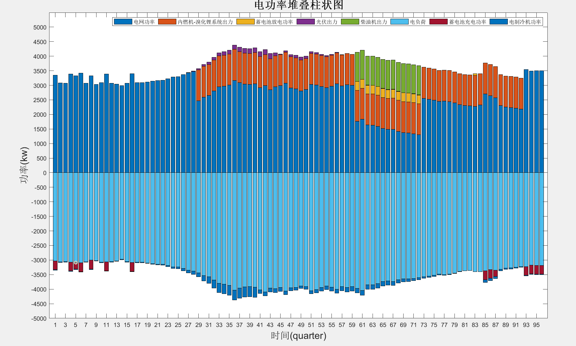
问题背景
数学建模
算法实现
结果分析
二、增加补贴 0.75元/kWh（15：00-16：00）
1.柴油机、蓄电池集中在补贴时段出力
2.电网高峰时段出力减小
Notes:
国家计算机病毒应急处理中心https://www.cverc.org.cn/

Slide 34
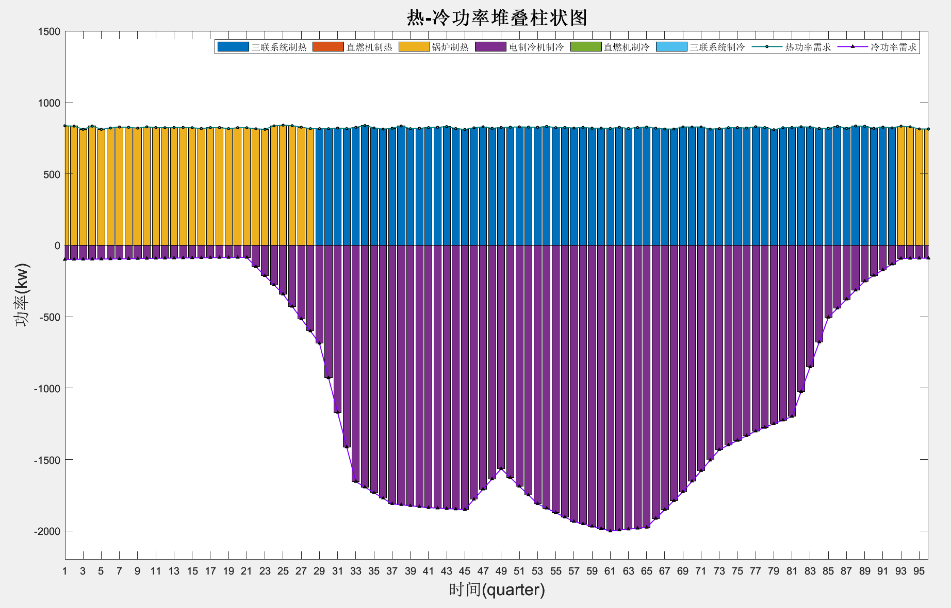
问题背景
数学建模
算法实现
结果分析
二、增加补贴 0.75元/kWh（15：00-16：00）
Notes:
国家计算机病毒应急处理中心https://www.cverc.org.cn/

Slide 35
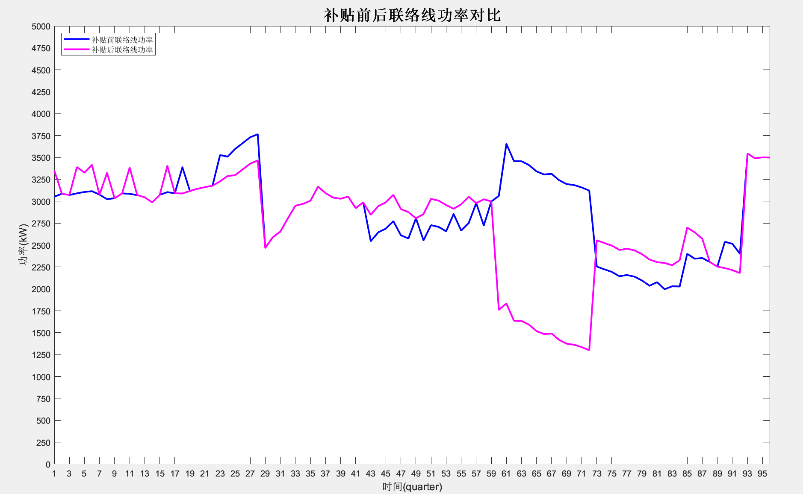
问题背景
数学建模
算法实现
结果分析
二、增加补贴 0.75元/kWh（15：00-16：00）
总成本： 57503 元/天
减少约2000元
Notes:
国家计算机病毒应急处理中心https://www.cverc.org.cn/

Slide 36
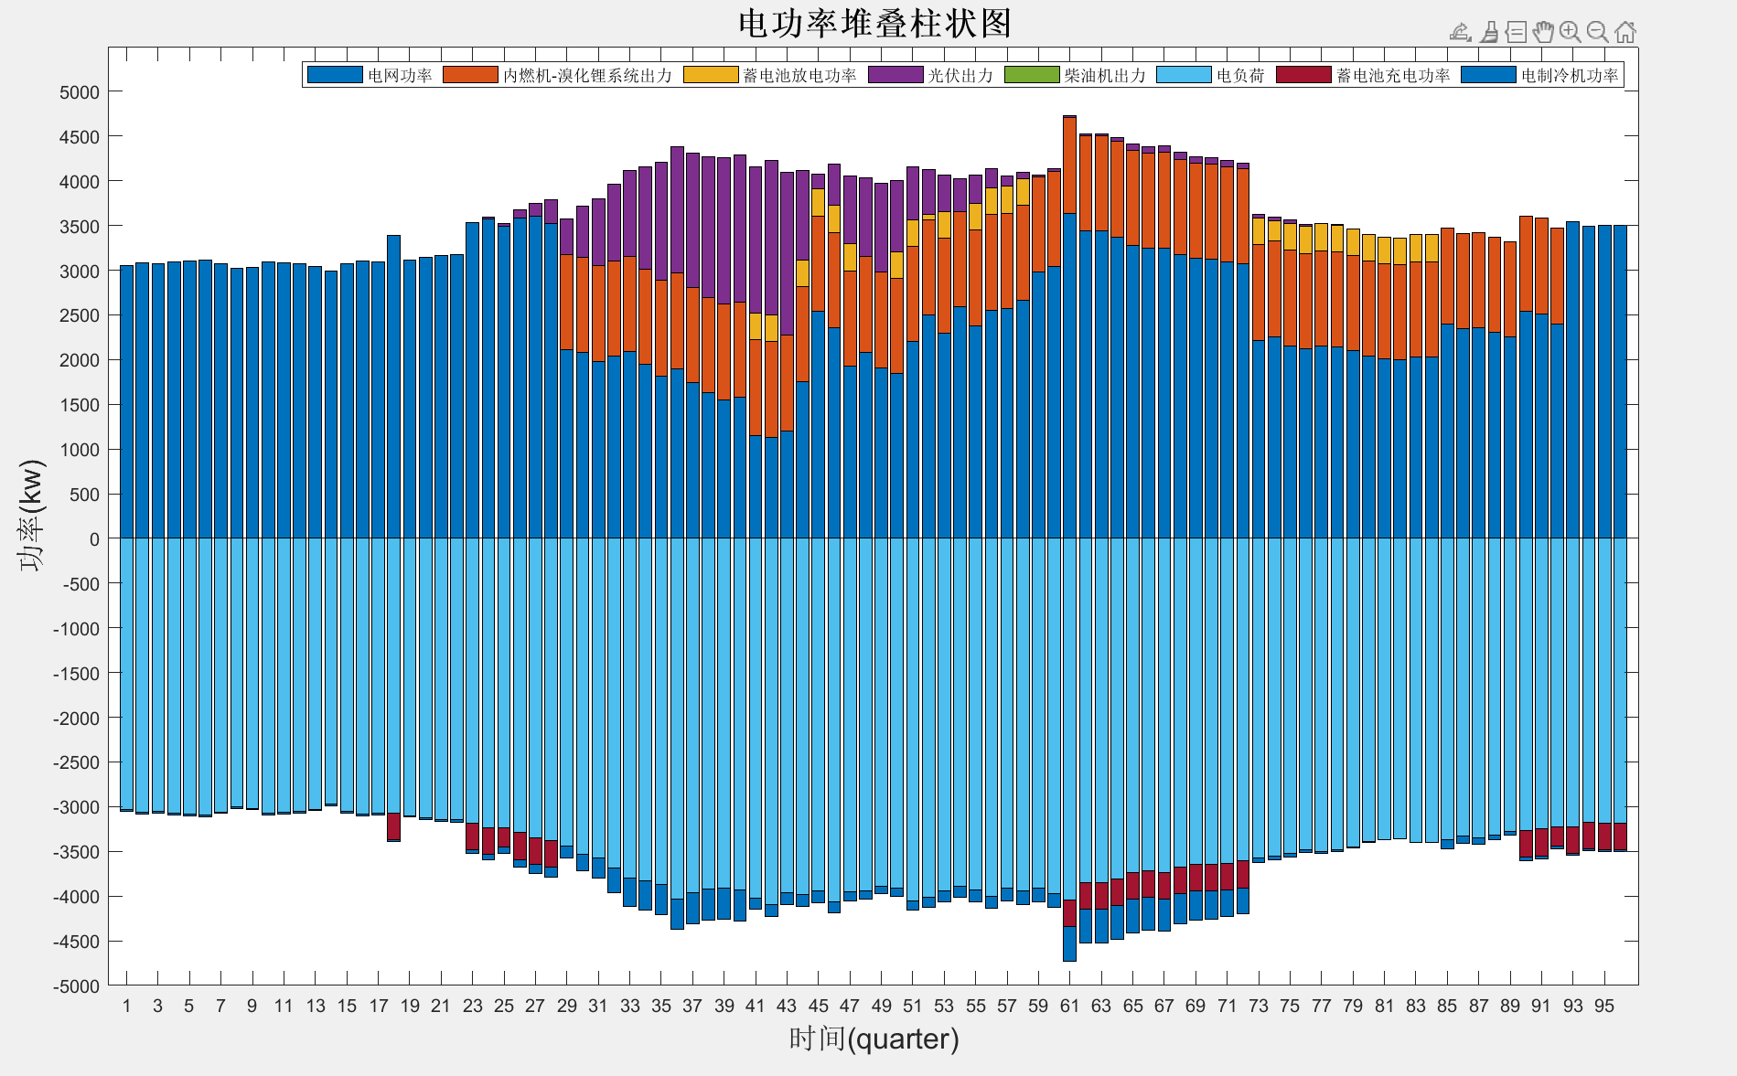
问题背景
数学建模
算法实现
结果分析
三、光伏出力提高10倍
光伏全时段出力
总成本： 54189 元/天
减少约5000元
按4元/瓦的成本计算，该2MW光伏约半年回本
Notes:
国家计算机病毒应急处理中心https://www.cverc.org.cn/

Slide 37
问题背景
数学建模
算法实现
结果分析
三、光伏出力提高10倍
通过减少联络线功率消纳可再生能源
Notes:
国家计算机病毒应急处理中心https://www.cverc.org.cn/

Slide 38
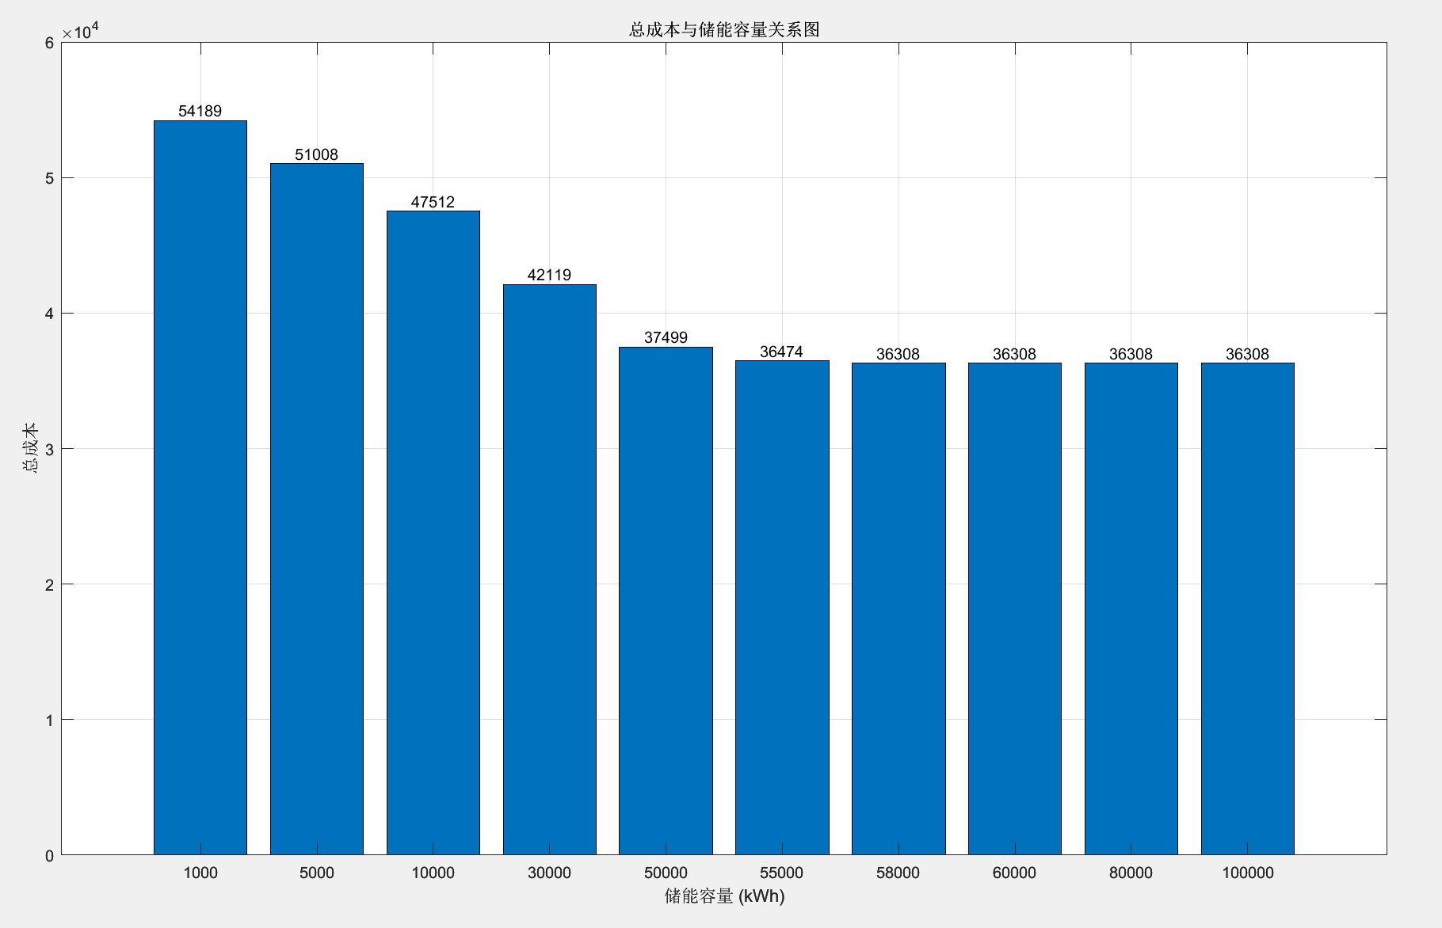
问题背景
数学建模
算法实现
结果分析
三、购买储能，无补贴
储能容量越大，日成本越低，但会饱和
购置57MWh储能，总成本减少17881元/天，约8.7年回本
Notes:
国家计算机病毒应急处理中心https://www.cverc.org.cn/

Slide 39
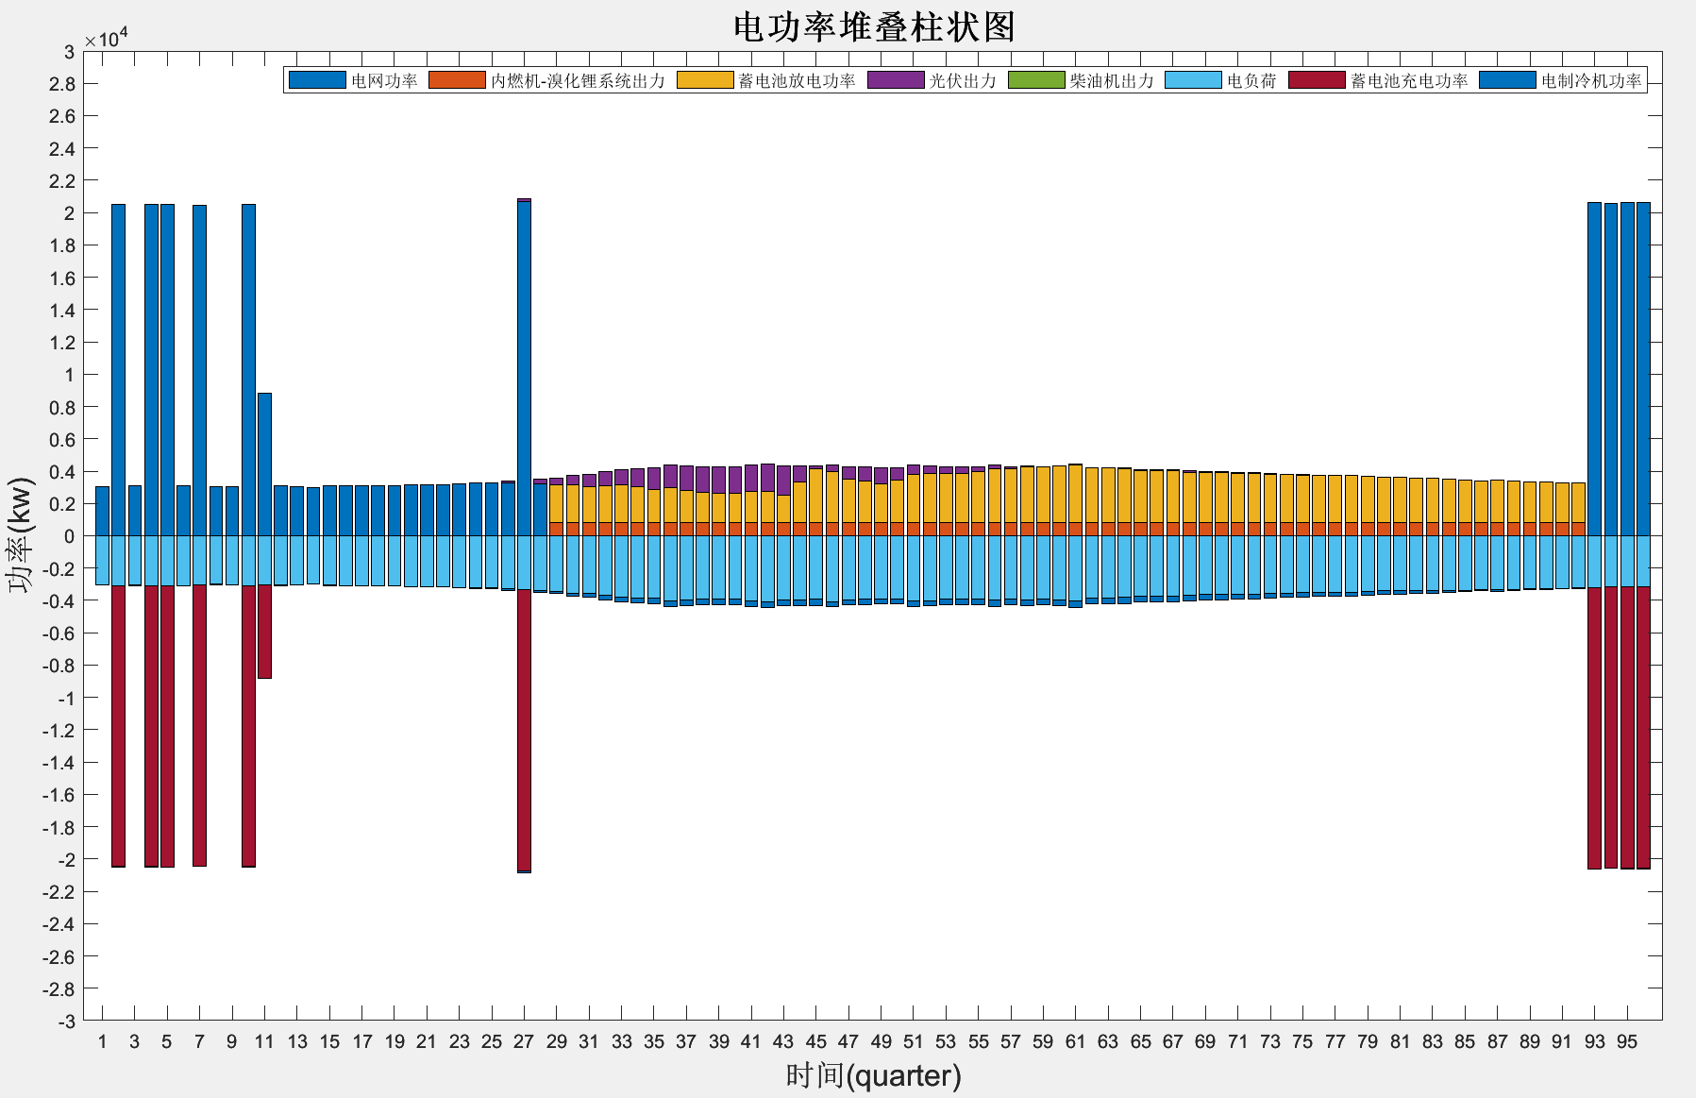
问题背景
数学建模
算法实现
结果分析
三、购买储能(57MWh)，无补贴
蓄电池出力为主，电价低时充电，电价高时放电
总成本：36308 元/天
减少约18000元
Notes:
国家计算机病毒应急处理中心https://www.cverc.org.cn/

Slide 40
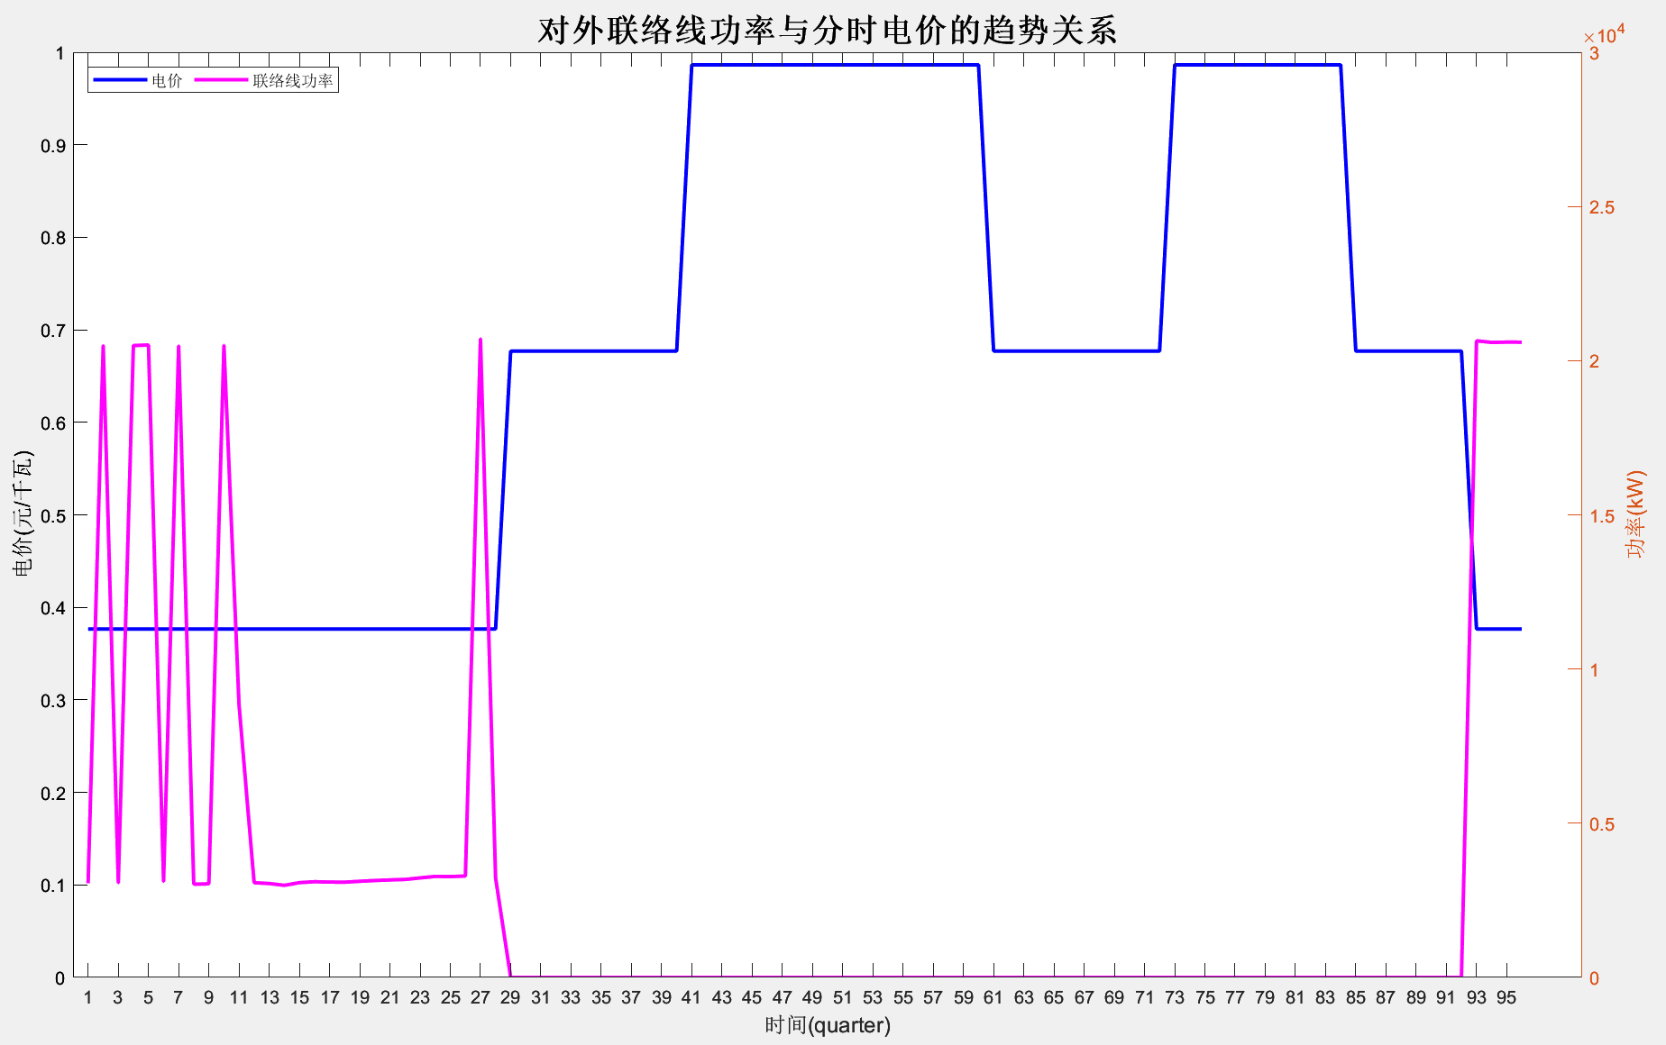
问题背景
数学建模
算法实现
结果分析
三、购买储能(57MWh)，无补贴
电价低时充电，电价高时放电
Notes:
国家计算机病毒应急处理中心https://www.cverc.org.cn/

Slide 41
问题背景
数学建模
算法实现
结果分析
三、购买储能(57MWh)，无补贴
Notes:
国家计算机病毒应急处理中心https://www.cverc.org.cn/

Slide 42
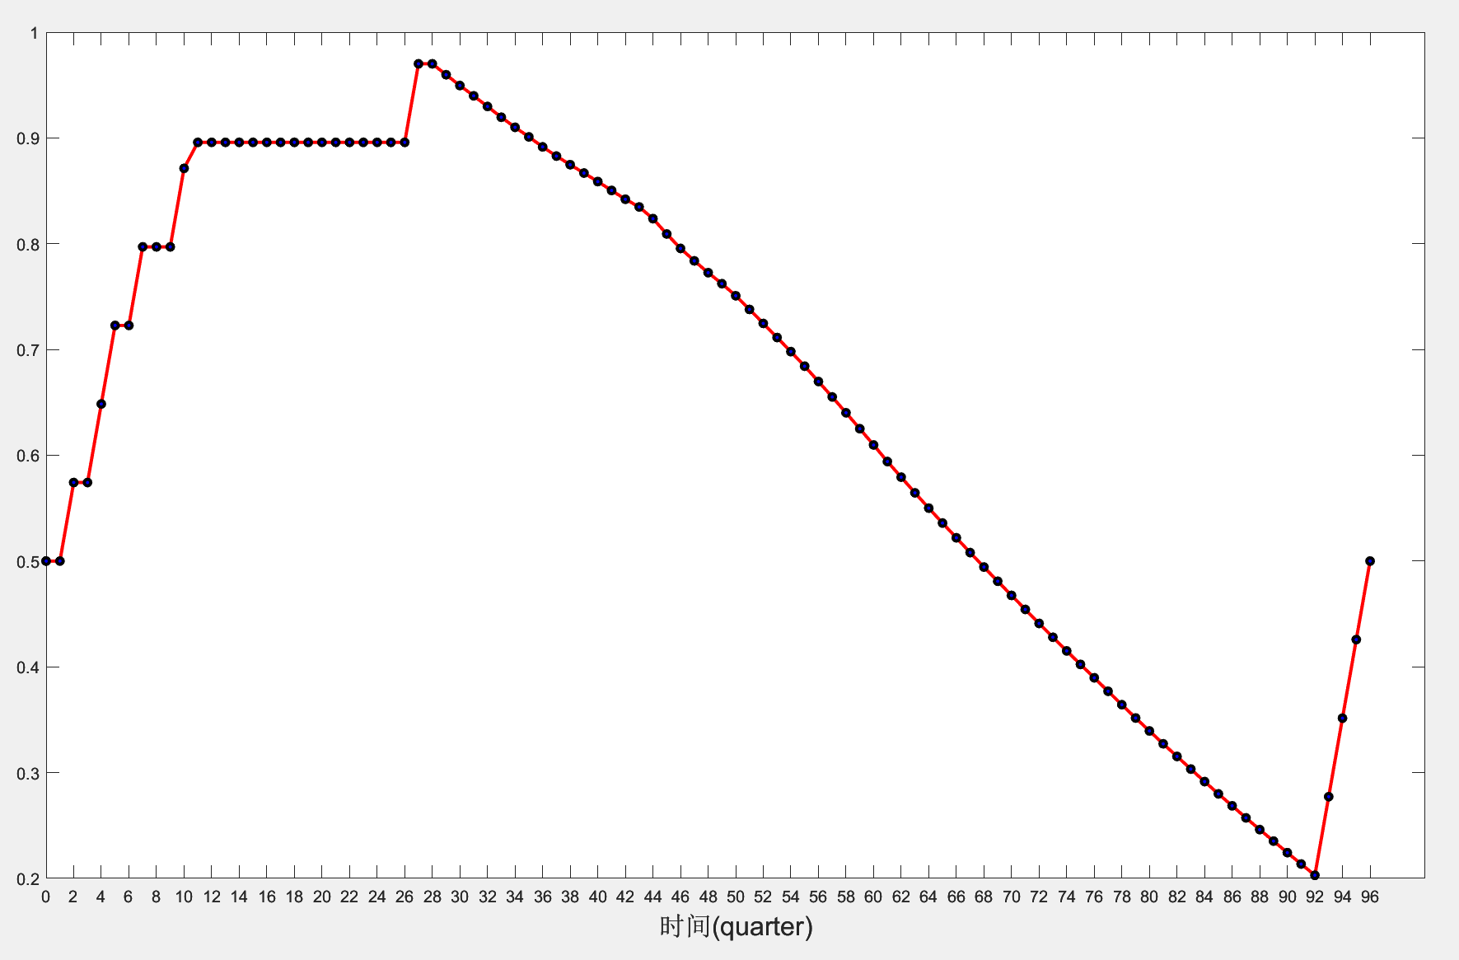
问题背景
数学建模
算法实现
结果分析
三、购买储能(57MWh)，无补贴
蓄电池出力为主，电价低时充电，电价高时放电
Notes:
国家计算机病毒应急处理中心https://www.cverc.org.cn/

Slide 43
问题背景
数学建模
算法实现
结果分析
三、购买储能(57MWh)，有补贴
蓄电池出力为主，电价低时充电，电价高时放电
总成本：28264 元/天
相比未补贴减少约8000元
Notes:
国家计算机病毒应急处理中心https://www.cverc.org.cn/

Slide 44
问题背景
数学建模
算法实现
结果分析
三、购买储能(57MWh)，有补贴
Notes:
国家计算机病毒应急处理中心https://www.cverc.org.cn/

Slide 45
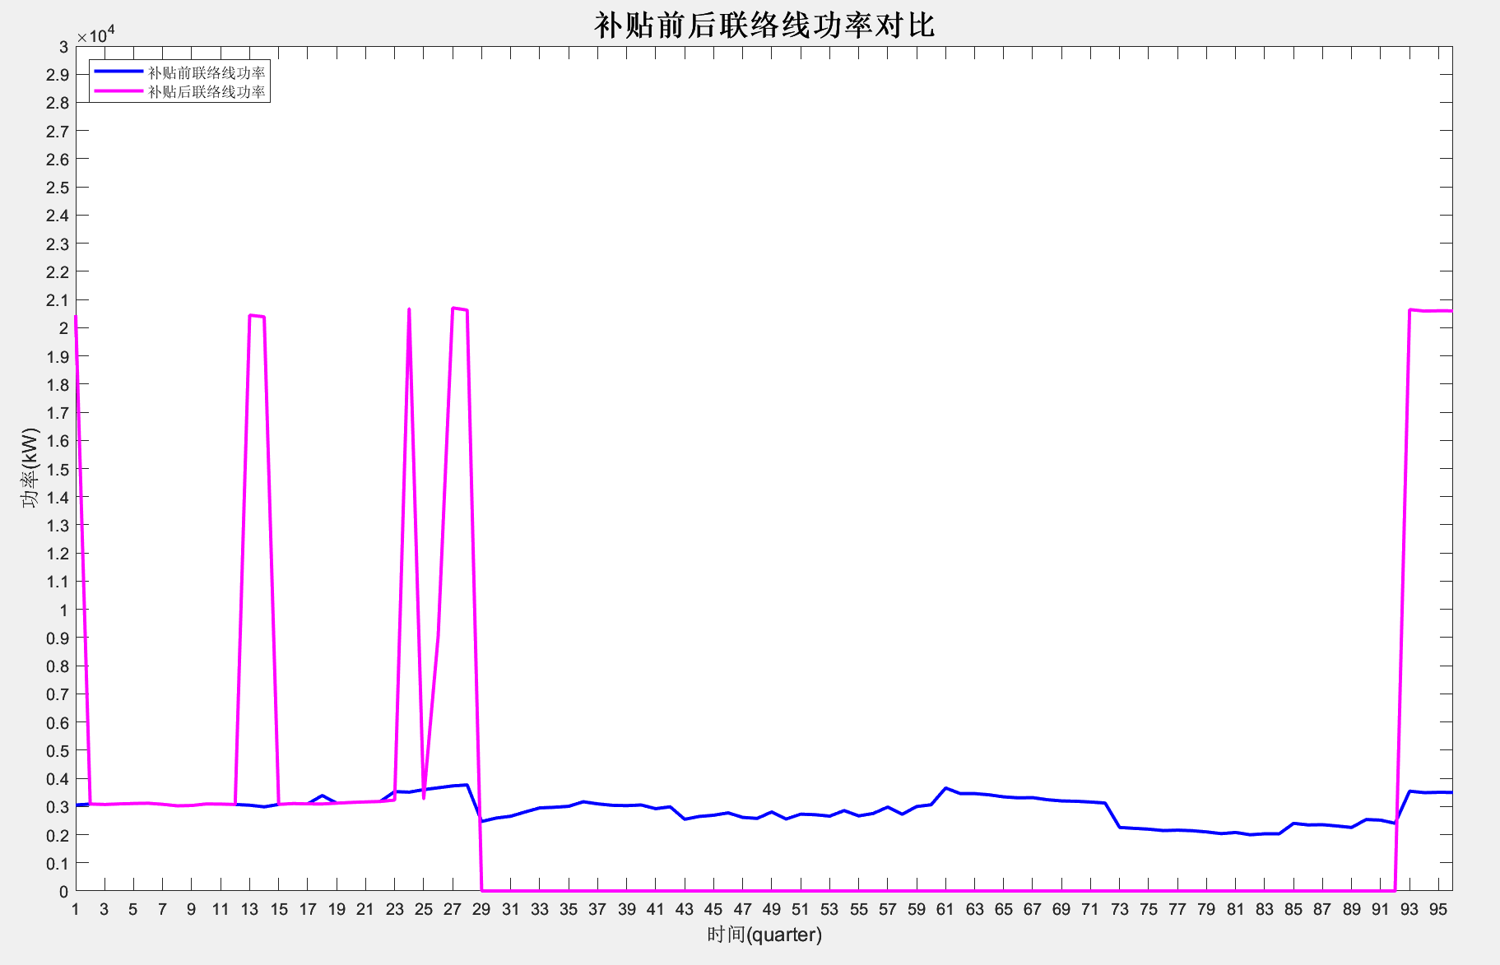
问题背景
数学建模
算法实现
结果分析
三、购买储能(57MWh)，有补贴
高峰时段不买电
总成本：28264 元/天
相比未补贴减少约8000元
Notes:
国家计算机病毒应急处理中心https://www.cverc.org.cn/

Slide 46
虚拟电厂的优化运行
谢谢大家
恳请批评指正
曹书俊 华海洲 刘琎 朱思丞
Notes:
永恒之蓝(2017)：EternalBlue 利用微软服务器消息块(SMB)协议实现中的漏洞，获取系统最高权限，并利用之攻击计算机。在它现世后不到一个月的时间里，就被改造成了众所周知的比特币勒索病毒WannaCry，使150个国家的网络系统遭到袭击，其中甚至包括政府、银行、能源系统等国家关键基础网络。
事实上，每次微软发现windows系统的漏洞时，都会先报告给NSA，由NSA利用这些只有他们掌握的漏洞轻松攻入任何他们想攻入的系统后，再将这个漏洞公之于众并修复。

